Slide 1
新人教版高中历史必修一第二单元
第5课古代希腊的民主政治
课程标准：（1）了解希腊自然地理环境和希腊城邦制度对希腊文明的影响，认识西方民主政治产生的历史条件。
（2）知道雅典民主政治的主要内容，认识民主政治对人类文明发展的重要意义。

Slide 2
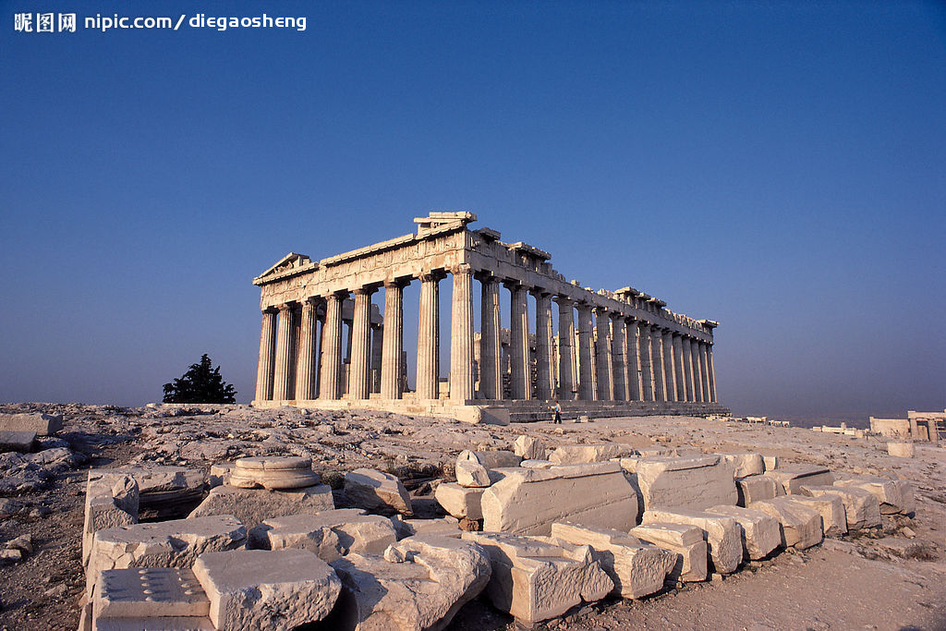

Slide 3
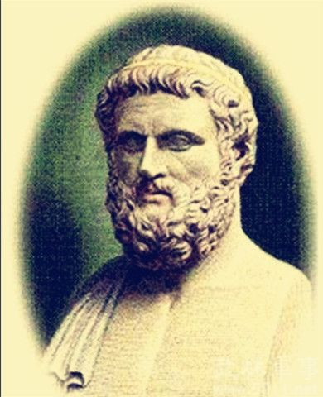
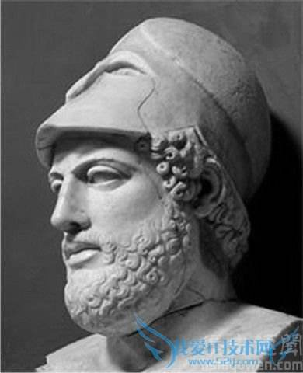
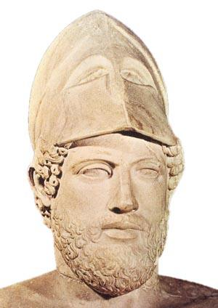
民主政治贡献：奠基——确立——顶峰

Slide 4
何为“民主政治”？
是古希腊语中人民和权力两个词的结合，即人民掌握权力。对于雅典城邦而言，指的是少数服从多数的人民（或公民）当家作主的一种政治模式。民主意味着在形式上承认公民一律平等，承认公民都有决定国家制度和管理国家的平等权利。
我们的政府形式之所以成为民主制，是因为权力不掌握在少数人手里，而是由全体人民掌握。
——伯里克利

Slide 5
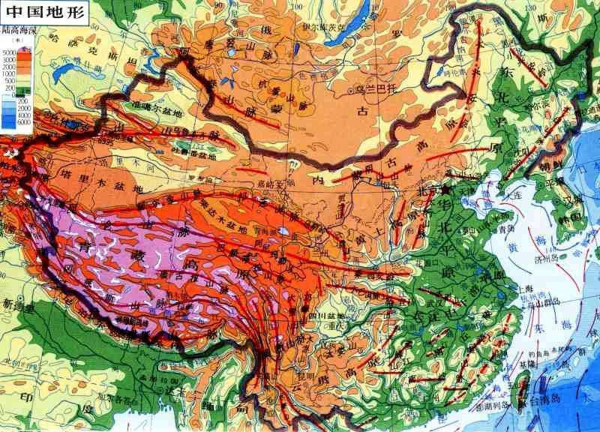
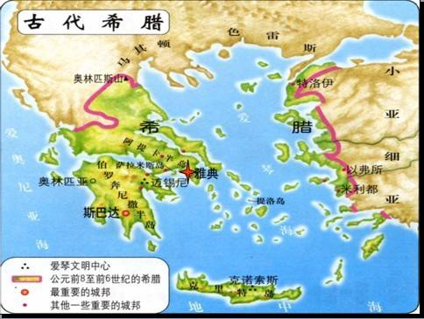
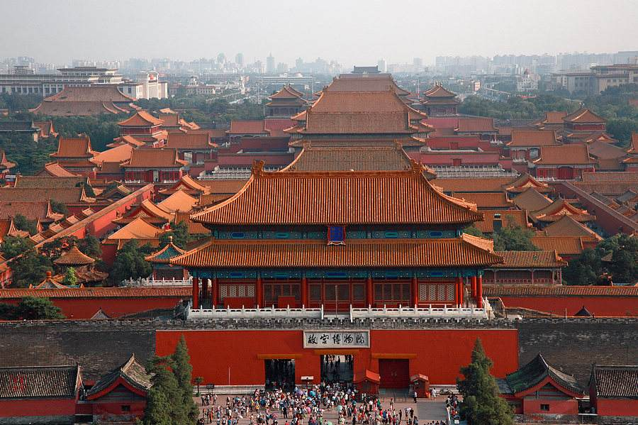
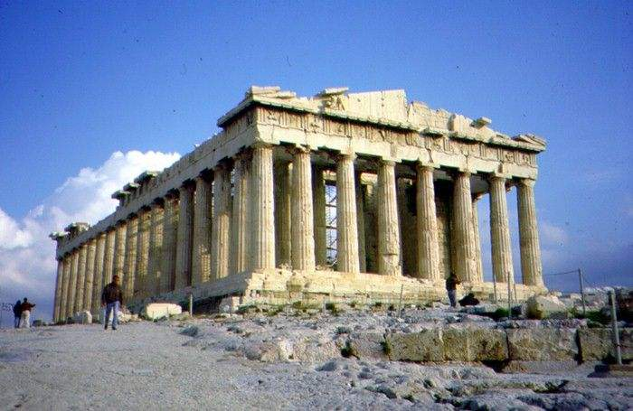
观察下面四幅图，思考为什么中国与希腊有哪些不同，文明表现形式由有何差别？

Slide 6
思考为什么中国与希腊创造出不同类型的文明？
差异 | 古中国 | 古希腊
地形 | 平原多、山地少，黄河、长江定期泛滥、幅员广阔 | 海岸线曲折、多山、港口多、 地区彼此独立隔绝
适合的经济活动 | 便于耕种，灌溉便利，形成冲击平原适合从事农业 | 海外贸易发达，适合从事工商业生产活动
选择的政治制度 | 专制中央集权 | 小国寡民的城邦制度、民主政治的摇篮
文明特征 | 大河文明（黄色文明） | 海洋文明（蓝色文明）

Slide 7
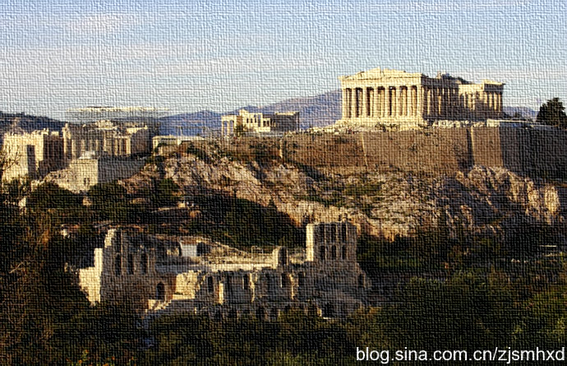
“城邦”的含义（前8世纪—前6世纪）：
城邦的一般含义，就是为了要维护自给生活而具有足够人数的公民团体。
—亚里士多德《政治学》
一般以城市为中心，包括市区和周边农村地区；面积狭小，人口不多；有共同血缘和地域的公民团体；政治经济的绝对独立。
基本特征：小国寡民独立自主。

Slide 8
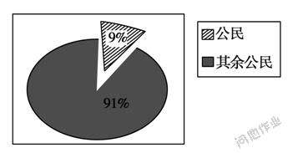
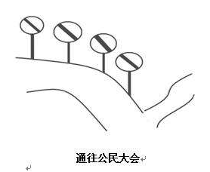
公民概念：公民是雅典社会的主体阶层，
是城邦政治的核心力量。
祖籍本邦、拥有财产、成年男子
妇女、外邦人、奴隶、未成年人多数人没有公民权

Slide 9
体验高考：（2017·新课标全国Ⅱ卷高考·32）在梭伦改革之后的雅典，有的执政官是未经正当选举上台的，被称为僭主。他们一般出身贵族，政绩斐然，重视平民利益，但最终受到流放等惩罚。这种现象表明，在当时的雅典( )
A．贵族垄断国家政权 B．政治生活缺乏法制基础
C．平民没有政治权利 D．民主政治已是人心所向
【考点】雅典民主政治——梭伦改革
【解析】梭伦改革按财产多寡将公民分为4个等级，在一定程度上改变了贵族专权的局面，并不代表贵族就垄断国家政权，故A项错误；据材料“有的执政官是未经正当选举上台” “但最终受到流放等惩罚”，说明政治生活有一定法制基础，故B项错误；改革动摇了旧氏族贵族世袭特权，保障了公民的民主权利，而且僭主重视平民利益，故C项错误；由于未经正当选举上台，尽管僭主们“政绩斐然，重视平民利益”，“但最终受到流放等惩罚”，说明民主政治已是人心所向，故D项正确。
【答案】D

Slide 10
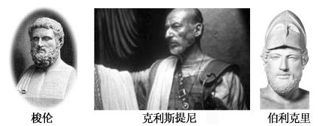
二、民主政治发展历程：
请大家阅读教材，归纳三者改革的主要内容
梭伦改革
克里斯提尼改革
伯里克利改革
奠基（前6C初）
确立（前6C末）
顶峰（前5C）

Slide 11
三者改革的主要内容：
人物 | 主要内容
梭伦改革
克里斯提尼改革
伯里克利改革
1、按财产多寡分享权力 2、设公民大会为最高权力机关
3、设四百人议事会 4、设公民法庭 5、废债务奴隶制
1、地域部落选举 2、五百人会议 3、十将军委员会
4、扩大公民大会权力 5、实行“陶片放逐法”
1、扩大公民参政范围 2、改革公民大会和五百人会议
3、提高陪审法庭权力 4、制定“公职津贴制度”
5、发放“特别津贴”

Slide 12
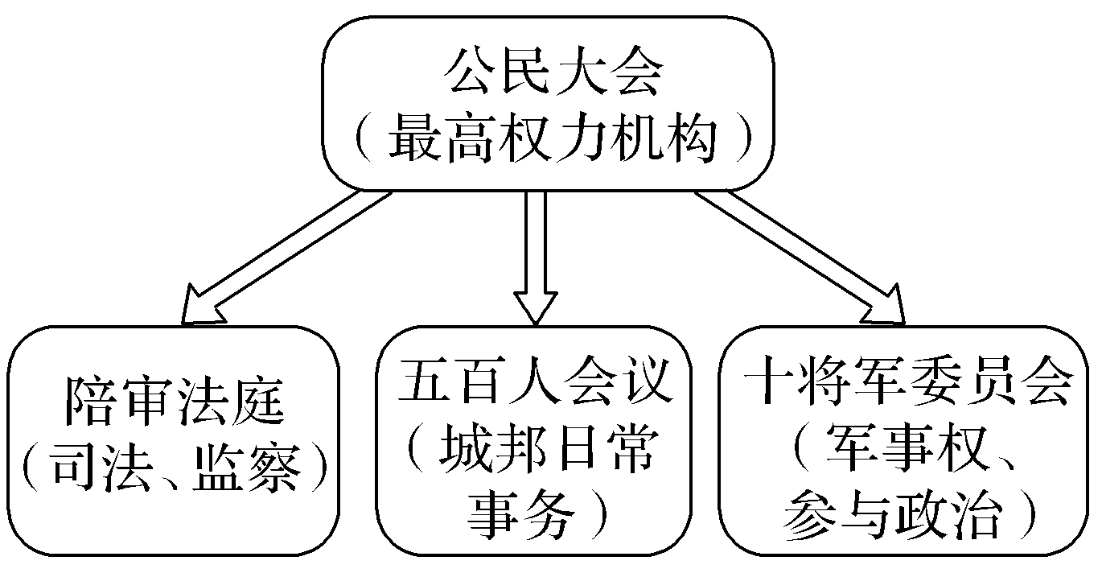
伯里克利时代雅典政治权力结构示意图：

Slide 13
阅读材料，思考如何评价这三次改革呢：
材料一 亚里士多德把这一条评定为梭伦采取的最具民主特色的措施之一。四百人议事会和民众法庭是两个无财产资格限制的新国家机关。按财产的多少划分公民等级，开辟了非贵族出身的奴隶主取得政治权利的途径。———郭燕红《“雅典城邦的民主政治”教学案例》
材料二 克里斯提尼改革一是以地域原则代替了血缘原则，基本上肃清氏族贵族的影响。五百人议事会对所有等级公民开放，这说明公民参与政权的范围空前扩大。三是陶片放逐法的创立，一定程度上体现了“主权在民”的思想。克里斯提尼改革使民主政治确立起来。——李凤《关于克里斯提尼改革和雅典城邦民主政治确立的理解与思考》
材料三 可以说伯里克利时期通过扩大公民参政基础、完善民主机构、完善保障体制来实现民主政治的最大化来保障雅典的进步。 ———马巧高《源于教材、高于教材—以‘古代雅典的民主政治’为例》

Slide 14
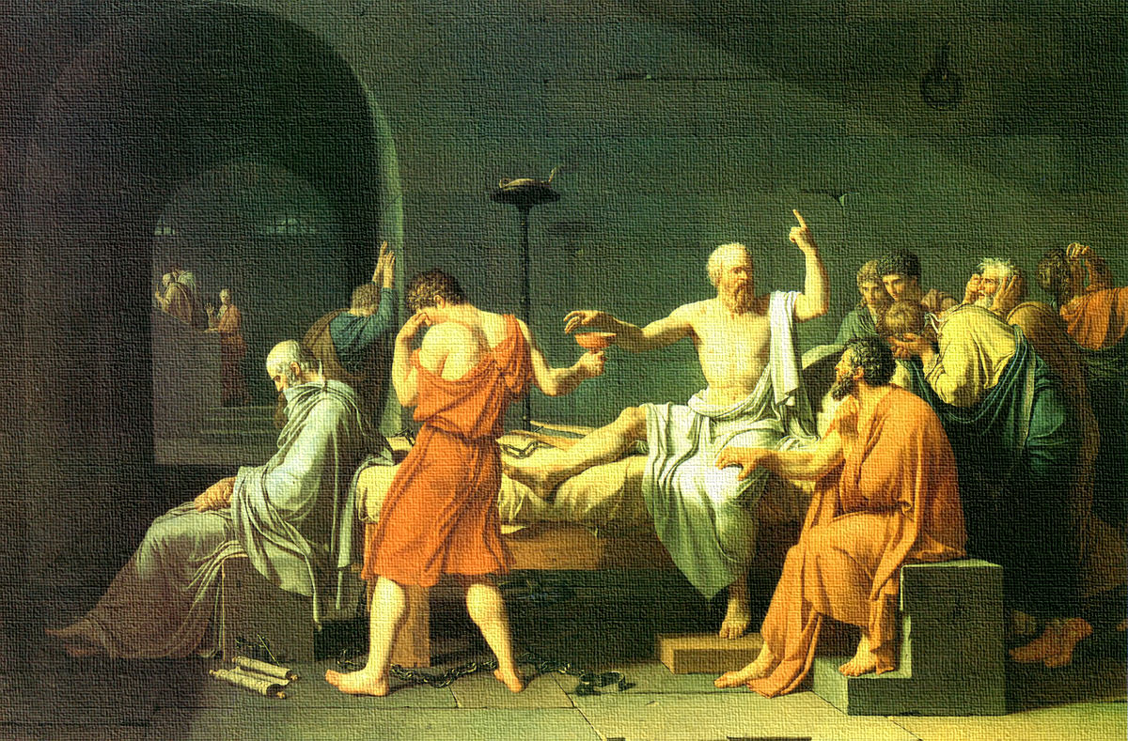
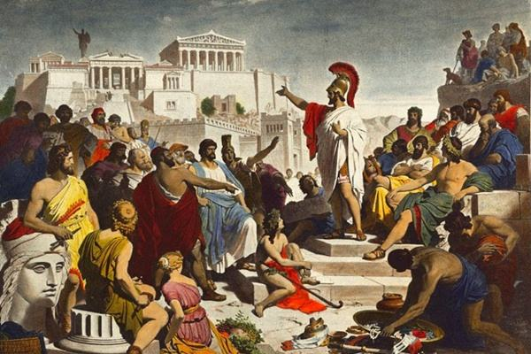
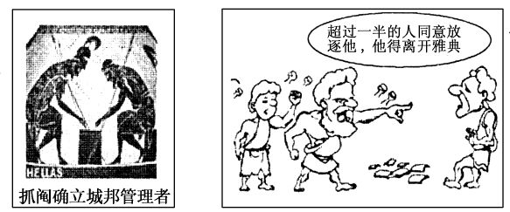

Slide 15
体验高考：（2018·北京高考·20）民主选举是古代雅典政治的特色。为确保参政机会均等，有些职位甚至通过抽签产生。但对于三列桨战舰舰长和许多公共文化活动主管等职位，则指定由最富有阶层的人轮流担任，且自己负担全部费用。雅典的这些举措( )
A．引发了贫富之间的对立 B．说明其文化事业不发达
C．有助于社会及政治稳定 D．实现了绝对平等的理念
【考点】雅典民主政治
【解析】材料中指的是由最富有阶层担任战舰舰长和许多公共文化活动主管，并且有他们自己负担费用，因此不是导致贫富对立，故A项错误；材料中说明的是雅典的民主政治，不是文化事业，故B项错误；雅典民主政治的职位是由抽签选举，而公共文化事务则是由富有阶层担任并承担费用，这样做有利于社会的稳定和文化发展，故C项正确；材料主要讲述民主选举和富有阶层担任公共文化主管职位，无法体现出绝对平等的理念，故D项错误。
【答案】C

Slide 16
局限性：民主的范围有限，原始的直接民主，维护奴隶主贵族利益。
①雅典民主只“成年男性公民当家作主”的政治制度。
②雅典民主政治是小国寡民的产物。过于泛滥的直接民主，成为政治腐败、社会动荡的隐患。
进步性：西方文明的摇篮。
①雅典民主的理论与实践，为近现代西方政治制度奠定了最初的基础。
②民主氛围创造的空间，使雅典在精神文化领域取得了辉煌成就。
Notes:
请大家观察这幅油画，你能发现了什么？又说明什么呢？在“我们”的眼泪里，苏格拉底看到的主要是情感的力量，是人对于肉体生命的本能留恋，他要求“我们”以哲学家的理性来勇敢地对待死亡。这是一种对生命的尊重，而这种尊重恰恰是人文精神的最初体现。而在监守的哭声中，苏格拉底听到的主要是理性和公正的力量，他赢得了监守对公正原则的认同。但同时也说明当时希腊的法律对于人的言论等自由也进行了严格的限制，这也是希腊民主政治的一个局限性。

Slide 17
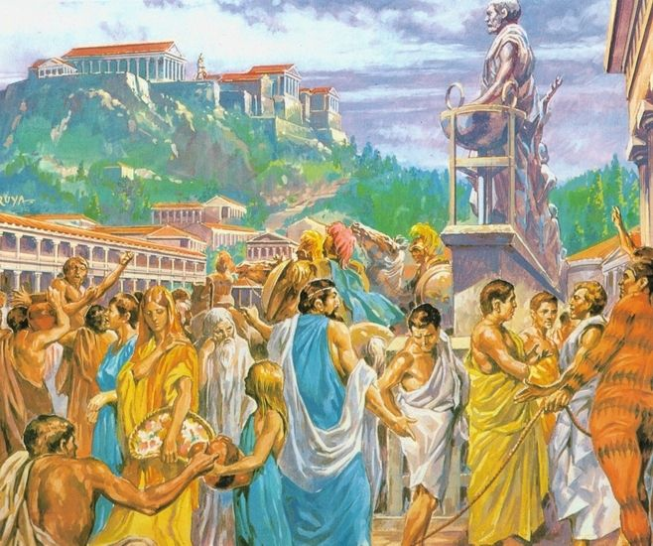
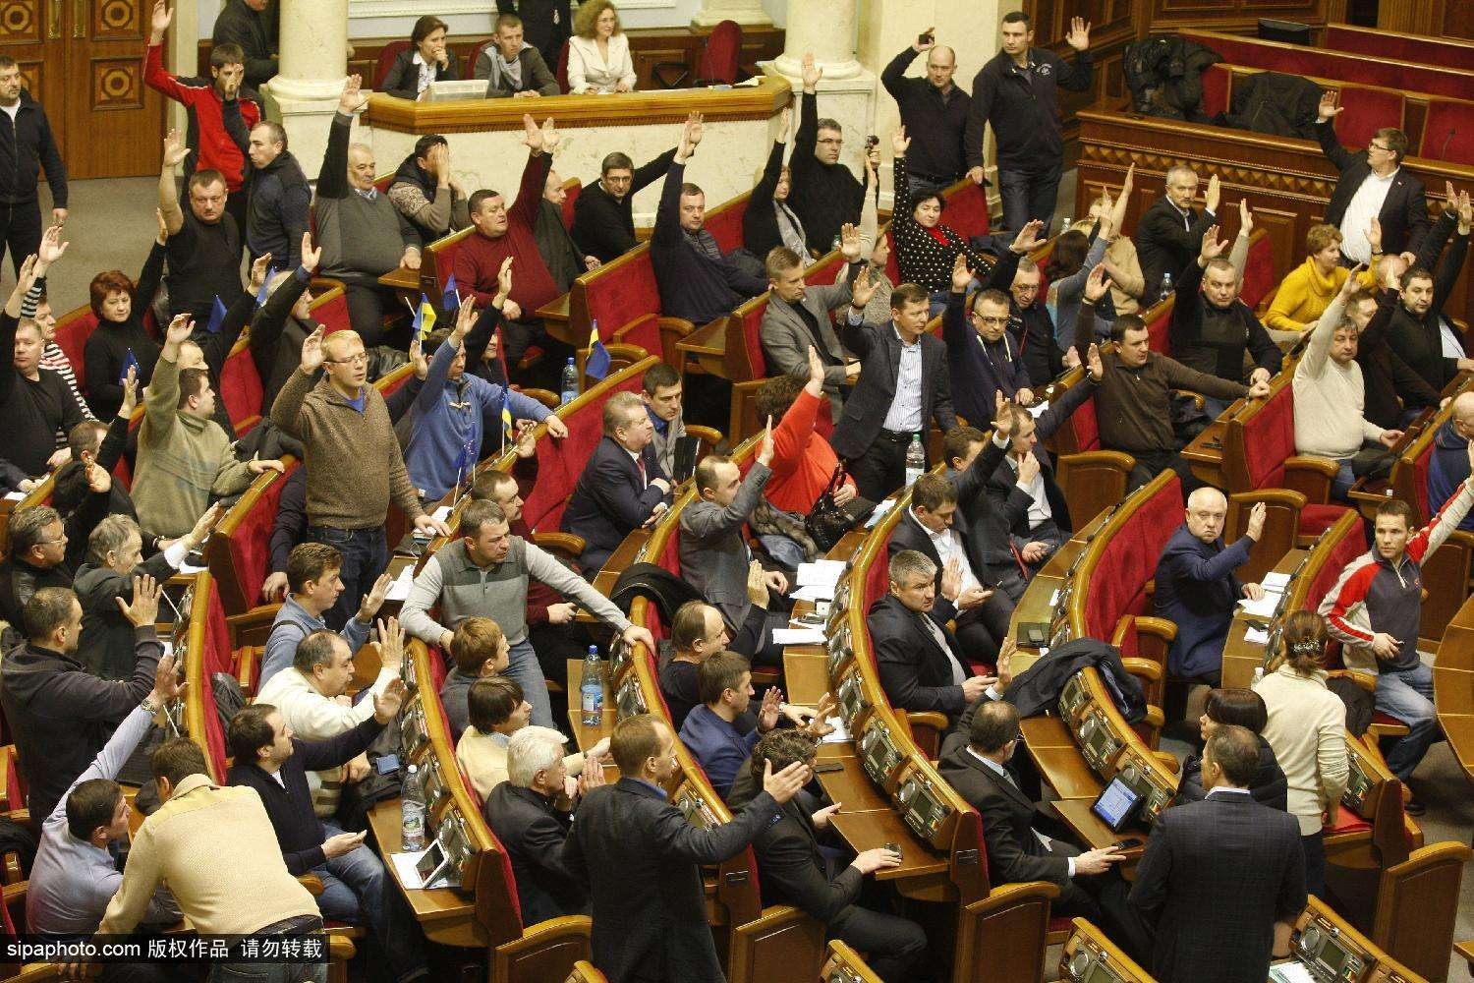
古代雅典民主与近现代西方民主的区别？
雅典民主制度：只有男性公民享有公民权。实行的是单纯 、直接的民主，公民大会是不受制约的最高权力机构，有时少数异己包括社会精英均处于被排斥的地位。
现代西方民主制度：所有成年人均享有公民权。实行代议制度、政党政治和分权制衡，力求在大众意愿和社会精英（包括与大众意愿相左的少数人）之间维持某种平衡。

Slide 18
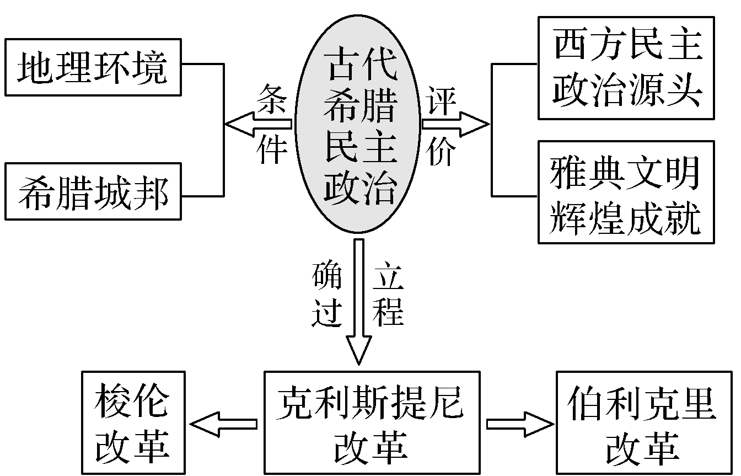
古代希腊民主政治：

Slide 19
延伸拓展：雅典民主政治与近现代民主政治关系：
雅典民主政治的表现 | 对近现代民主政治的影响
轮流坐庄（轮番而治） | 现代选举制的起源
人民主权 | 近代以来主权在民思想的开端
五百人议事会规定的任期 | 近代资本主义政体下任期制的渊源
五百人议事会按公民人数分配名额 | 比例代表制的开始
公民大会中的辩论行为 | 近代西方议会制的雏形

Slide 20
本课小结：古希腊是西方文明的发源地。
历史是公平的，当世界跨入文明时代门槛的时候，它给了东西方两个伟大民族以同等的机会，让它们各自创造了一种国家制度，并分别成为后世的楷模。
邦国和城邦，它们一个是帝制的渊薮，一个是共和的源头，但都在历史上产生了深远的影响。
———易中天《帝国的终结——中国古代政治制度批判》

Slide 21
名题模拟：
1．(2018·湖北八校联考)在古希腊，男性之间的友谊是希腊贵族社会中一种流行的时尚，希腊人普遍把男性的友谊看成是一种最为崇高的行为。这是( )
A.公民自由的体现 B.社会环境的产物
C.法律至上的结果 D.社会矛盾的反映
【解析】 根据“希腊人普遍把男性的友谊看成是一种最为崇高的
行为”可知这是一种社会风尚，不能体现公民自由，故A项错误；
古代雅典只是少数成年男性公民当家作主，而妇女是不享有民主的，
成年男性公民的特权使得希腊人尊崇男性之间的友谊，故B项正确；
这种现象与法律无关，故C项错误；这种现象不能反映社会矛盾，
故D项错误。
【答案】 B

Slide 22
2．(2018·广东深圳模拟)在古代雅典，当选高级公职人员如执政官、司库官、公买官，其任职资格在议事会初审后交陪审法庭终审。这说明当时的陪审法庭( )
A.拥有执行监督的权力 B.管理城邦的各项事务
C.代表了公民大会意志 D.奉行私法公正的原则
【解析】 陪审法庭成为最高司法与监察机关，与材料
中“在议事会初审后交陪审法庭终审”相符，故A项正确；
陪审法庭是最高司法与监察机关，并不管理城邦的各项
事务，故B项错误；公民大会成为最高权力机关，商定城
邦重大事务，而陪审法庭是最高司法与监察机关，故C项
错误；材料中“当选高级公职人员……任职资格”是公
共事务而非私法，故D项错误。
【答案】 A

Slide 23
3.(2018·广东惠州模拟)公元前5世纪末，雅典城邦在市政广场上建母亲神的圣殿，将城邦所有的法律、法令、公民大会和500人议事会的决议，以及收支账目俱存放于此，以供公民们查询。其目的在于( )
A.宣扬神权至上观念 B.保障公民平等
C.增强公民参政意识 D.维护贵族政治
【解析】材料意在城邦保障公民对政务的知情权，培养
公民参政素质，增强公民的参政意识，故C项正确。材料
讲述的是雅典城邦公开政务和财务，不涉及宣扬神权至
上观念，故A项错误；材料不涉及保障公民的平等，故B
项错误；材料强调城邦政务和财务的公开，有利于平民
政治，不涉及维护贵族政治，故D项错误。
【答案】C

Slide 24
4.(2017·四川成都摸底)古希腊哲学家亚里士多德曾说：“凡享有政治权利的公民的多数决议，无论在寡头、贵族或平民政体中总是最后的裁判，具有最高的权威。”这表明，在古希腊( )
A.各邦公民有相同的参政权
B.政治环境宽松自由
C.公民政治体现出民主原则
D.民主政体形式多样
【解析】 据“凡享有……具有最高的权威”得出公民政治体现民主原则，故C项正确。据“凡享有政治权利的公民的多数决议”享有最高权威，并未牵涉各邦公民的参政权的相同与否，故A项错误；在寡头、贵族或平民政体等不同政体下，政治环境的自由程度是不同的，故B项错误；根据题意，作者的意图是强调尽管政体多样，但是公民的决议依然具有最高权威，D项表述与题意无关，故D项错误。
【答案】C

Slide 25
欢迎指导，谢谢大家！
安徽省定远中学 沈玮

